Slide 1

Dependencia de selección de variables en el numero de pliegues
Angel R. Pineda¹, Marcela N. Pineda²
¹Departamento de Matemáticas, Hofstra University, NY, USA
²Departmento de Medicina, UNAH, HN

Slide 2
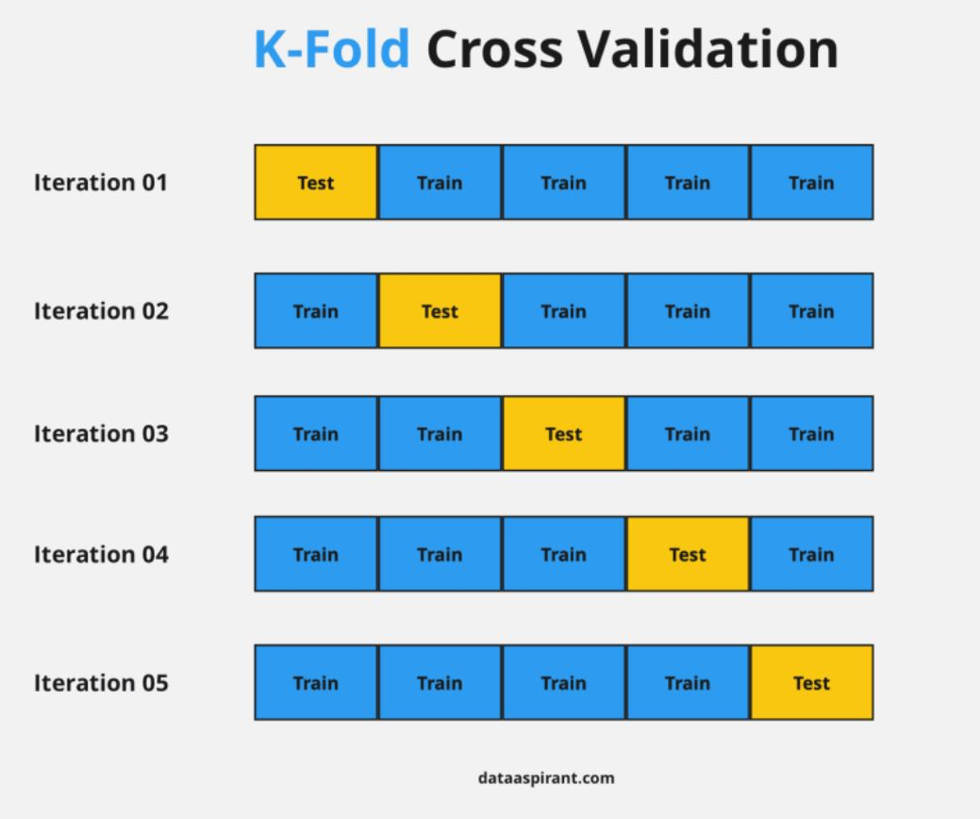
Validación cruzada
lasso_model <- cv.glmnet(x, y, alpha = 1, family = "binomial", nfolds = 20)
https://dataaspirant.com/cross-validation/

Slide 3
Resultados (K=5, lambda: 0.010)
1. Active.Medications 0.0436155999
2. Primary.Care.Encounter.Count 0.0331391084
3. Patient.Appointment.No.Show.Rate.. 0.0144250320
4. SDOH.Assessment.Count 0.0132571909
5. Patient.HCC.Risk.Total.Risk -0.0083625122
5. Depression.Screening.Count.Past.Yr 0.0078430936
7. eGFR.Result 0.0064913582
8. Most.Recent.BMI.Value 0.0034572519
9. UDS.Qualifying.Encounter.Count 0.0029837985
10. Fasting.Glucose.Test.Result -0.0005206621
11. COVID.19.Immunization.Code -0.0003986920

Slide 4
Resultados (K=10, lambda: 0.0099)
1. Patient.HCC.Risk.Total.Risk -0.0446898215
2. Active.Medications 0.0443919593
3. Primary.Care.Encounter.Count 0.0331995417
4. SDOH.Assessment.Count 0.0146984831
5. Patient.Appointment.No.Show.Rate.. 0.0146875578
6. Depression.Screening.Count.Past.Yr 0.0086325980
7. eGFR.Result 0.0067602679
8. Most.Recent.BMI.Value 0.0037749693
9. UDS.Qualifying.Encounter.Count 0.0032103970
10. COVID.19.Immunization.Code -0.0006886961
11. Fasting.Glucose.Test.Result -0.0006487510

Slide 5
Resultados (K=20, lambda: 0.009)
1. Patient.HCC.Risk.Total.Risk -0.0780906094
2. Active.Medications 0.0451098228
3. Primary.Care.Encounter.Count 0.0332492881
4. SDOH.Assessment.Count 0.0160126710
5. Patient.Appointment.No.Show.Rate.. 0.0149286476
6. Depression.Screening.Count.Past.Yr 0.0093860944
7. eGFR.Result 0.0070061643
8. Most.Recent.BMI.Value 0.0040648469
9. UDS.Qualifying.Encounter.Count 0.0034118986
10. COVID.19.Immunization.Code -0.0009548082
11. Fasting.Glucose.Test.Result -0.0007672083

Slide 6
Discusión
El parámetro optimo lambda cambia
El orden variables importantes cambia
Los coeficientes de los variables importantes cambian
Los variables importantes se mantienen constantes
Posibles razones:
naturaleza aleatoria de como se escogen los pliegos
Trabajo futuro:
- Estudiar que bien funcionan ambos modelos

Slide 7

Gracias por su atención

